Slide 1


梅卡相机尺寸测量视觉方案（3D）
►
VISION PLAN

Slide 2
目录：
一．项目描述
二．项目验证
三．配置清单
四．逻辑流程
五. 评估结果&注意事项
六．售后服务说明

Slide 3

一．
项目描述
●产品名称：梅卡相机
●测量内容：平面度检测
●产品材质：金属
●产品颜色：银色
●产品尺寸(mm × mm × mm)：60.0 * 60.0 * 2.0
●来料方式：传送
●测量精度要求(mm)：0.02
●检测时产品运动速度(m/s)：0
●检测节拍(pcs/min)：2
●工作距离(mm)：114
方案布局图

Slide 4

二．
项目验证
参数名称 | 参数值
3D线扫相机型号 | DL3080B
3D线扫相机类型 | 3D线扫相机
X方向视野宽度 | 69mm
Z轴重复精度 | 0.8μm
采集时间 | 0.67s
行频 | 0.34-10kHz
Z(工作距离) = 114mm, X视野大小 = 69mm, Z向视野大小 = 71mm
视野图

Slide 5

三．
配置清单
系统构成

Slide 6
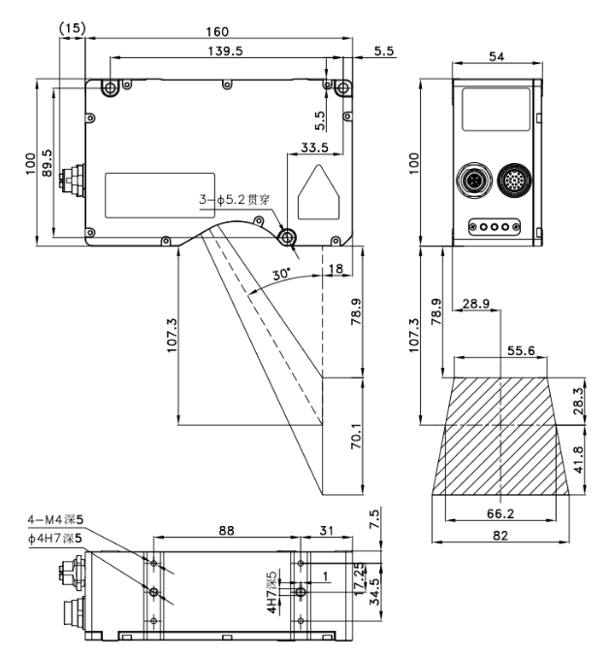
三．
配置清单
尺寸图
相机尺寸图

Slide 7
三．
配置清单
序号 | 名称 | 型号 | 单位 | 数量 | 厂家
1 | 3D线扫相机 | DL3080B | 台 | 1 | dahua
2 | 工控机 | - | 台 | 1 | -
3 | 显示器 | - | 台 | 1 | -
4 | 软件 | MechMSR | 套 | 1 | MechMind

Slide 8
四．
逻辑流程
MechMSR(MechMind):
逻辑流程
├── 图像采集
│ └── 3D扫描参数配置
│ ├── 分辨率设置：X/Y轴分辨率设为0.01mm/pixel（满足0.02mm精度要求）
│ ├── 扫描区域：根据产品尺寸60×60×2mm设置ROI范围
│ └── 触发模式：静止检测（无运动补偿）
├── 预处理
│ ├── 表面点过滤（通过法向）
│ │ ├── 法向量最大角度：80°（过滤倾斜噪点）
│ │ ├── 噪声去除等级：中度（平衡去噪效果与数据完整性）
│ │ └── 特征区域：框选产品表面区域（避免边缘干扰）
│ └── 表面预处理
│ ├── 滤波器类型：中值滤波（消除随机噪点）
│ └── 窗口大小：3×3（兼顾平滑效果与细节保留）
├── 平面度检测
│ ├── 测量表面平面度
│ │ ├── 全局平面度模式：所有点（确保全区域参与计算）
│ │ ├── 数据过滤模式：单独过滤（基于特征区域精修）
│ │ │ ├── 高百分位：99%（保留99%有效数据）
│ │ │ └── 低百分位：1%（剔除底部异常值）
│ │ ├── 特征区域：勾选并精确框选产品表面（至少包含3个特征点）
│ │ └── 输出项配置
│ │ ├── 勾选全局平面度（核心检测指标）
│ │ └── 合格范围：最小值-0.02mm，最大值+0.02mm（双向公差）
│ └── 表面变换（可选）
│ ├── 输入平面：通过特征创建平面（使用产品基准面）
│ └── 分辨率模式：保持原值（避免数据失真）
├── 结果处理

Slide 9
四．
逻辑流程
│ ├── 输出管理
│ │ ├── 综合判定规则：平面度结果需在±0.02mm范围内判定为OK
│ │ └── 输出格式：JSON（便于后续系统集成）
│ └── 数据保存
│ └── 保存表面数据（用于追溯和偏差分析）
└── 统计处理
└── 统计报表
├── 生成每日检测数据汇总（含OK/NG比例）
└── 导出CSV文件（支持SPC分析）
**关键参数说明**
1. **特征区域设置**：需确保覆盖完整检测面且避开边缘反光区域，金属材质易产生镜面反射，建议通过ROI调整减少干扰。
2. **数据过滤阈值**：高百分位99%与低百分位1%的组合可保留98%的有效数据，同时剔除极端异常值。
3. **平面拟合稳定性**：若出现CV-W3105错误（拟合失败），需检查特征区域点数是否≥3，并调整法向量角度过滤范围。
4. **节拍优化**：静止检测模式下，扫描与处理总耗时应控制在30秒内（满足2pcs/min节拍），可通过降低非关键步骤分辨率实现。

Slide 10
五．
评估结果&注意事项
05 评估结果 & 注意事项
现场环境
相机安装
物料一致性
风险点：强光干扰可能导致3D扫描数据失真。
解决方案：安装遮光罩或控制车间照明强度，确保扫描区域无直射光源。
风险点：相机安装角度偏差影响Z轴测量精度。
解决方案：使用激光校准工具辅助安装，确保相机与被测面垂直对齐。
风险点：金属表面氧化或涂层差异可能影响反射特性，导致检测不稳定。
解决方案：定期清洁镜头并统一来料表面处理工艺，减少反光干扰。

Slide 11
六．售后服务说明
该设备上线后使用初期，我们会派专人进行全程跟踪：
处理解决可能发生的设备异常；
对现场人员进行培训指导。
设备交付后：售后服务一年。
若客户提出设备升级需求，我们会及时为您提供升级新方案。
联系我们：
邮箱：image@ytzrtx.com
电话：0535-2162897
地址：烟台致瑞图像技术有限公司

Slide 12
THANKS

